Slide 1
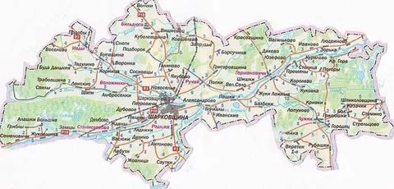
ПЕРЕЧЕНЬ неиспользуемого имущества, находящегося в собственности Шарковщинского района, подлежащего вовлечению в хозяйственный оборот

Slide 2
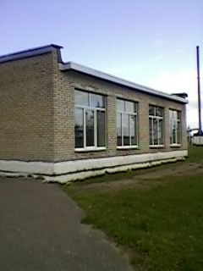
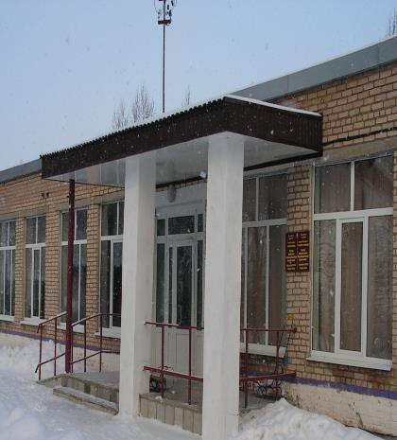
Здание Лонской базовой школы
д. Лонские, ул.Вишневая, 5а
Год ввода в эксплуатацию - 1967
площадь – 984,1 кв.м.
Коммуникации: отопление-котел на твердом топливе
Холодное водоснабжение - централизованная система
Канализация – автономная система
Электроснабжение - централизованная система
Балансодержатель - отдел по образованию
Шарковщинского райисполкома
Контакты – 8(02154)41265, 41644
Цена продажи 1 базовая величина

Slide 3
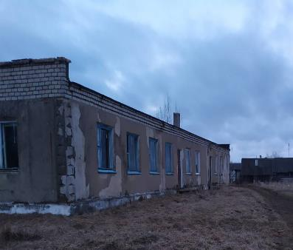
Начальная цена продажи
составляет
31357,52
белорусских рублей
АУКЦИОН - 7.06.2021
Здание детского сада УО «Васюковский государственный детский сад»
д. Васюки, ул.Молодежная,23
Год ввода в эксплуатацию - 1986
площадь – 319,5 кв.м.
Коммуникации: отопление-котел на твердом топливе
Холодное водоснабжение - централизованная система
Канализация – автономная система
Электроснабжение - централизованная система
Балансодержатель - отдел по образованию
Шарковщинского райисполкома
Контакты – 8(02154)41265, 41644

Slide 4
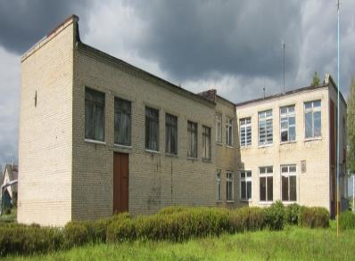
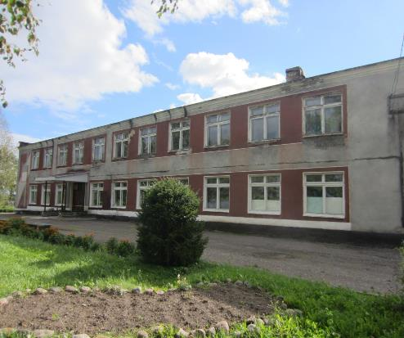
Здание Гурковской базовой школы
д.Гурки, ул.Центральная, 31
Год ввода в эксплуатацию - 1969
площадь – 1236,0 кв.м.
Коммуникации:
холодное водоснабжение - локальная система
канализация – локальная система
электроснабжение – централизованная система
Балансодержатель - отдел
по образованию Шарковщинского
райисполкома
Контакты – 8(02154)41265, 41644
Цена продажи 2 базовые величины

Slide 5
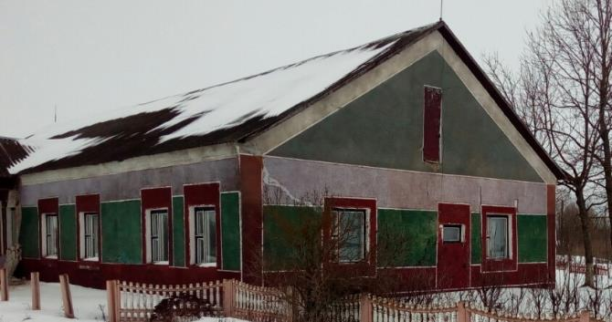
Начальная цена продажи с понижением
на 80 процентов составляет
7199,65 белорусских рублей
(Возможна продажа за
1 базовую величину)
2
Здание ГУО «Сосновский детский сад –школа»
д.Сосновцы, ул.Лениеа, 2а
Год ввода в эксплуатацию –1965
площадь - 272,7 кв.м.
Коммуникации: отопление - автономное
Холодное водоснабжение – централизованная система
электроснабжение - централизованная система
балансодержатель – отдел по образованию Шарковщинского
райисполкома
Контакты - 8(02154) 41265,41644

Slide 6
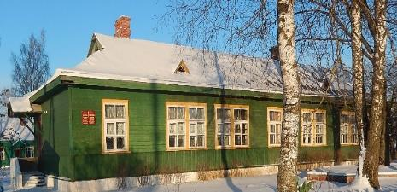
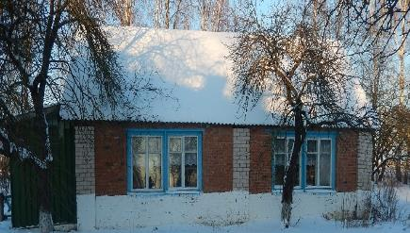
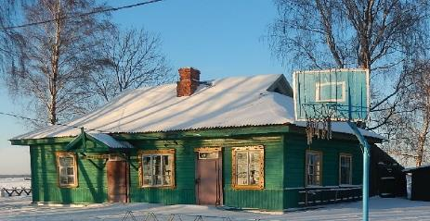
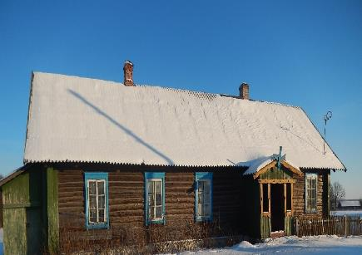
Цена продажи 4 базовые величины
-
Комплекс зданий Стрельцовской базовой школы, д.Иваново,
Год ввода в эксплуатацию – 1971
площадь – 664,3 кв.м.
Коммуникации: отсутствуют
Балансодержатель – отдел по образованию Шарковщинского райисполкома
Контакты – 8(02154)41265, 41644

Slide 7
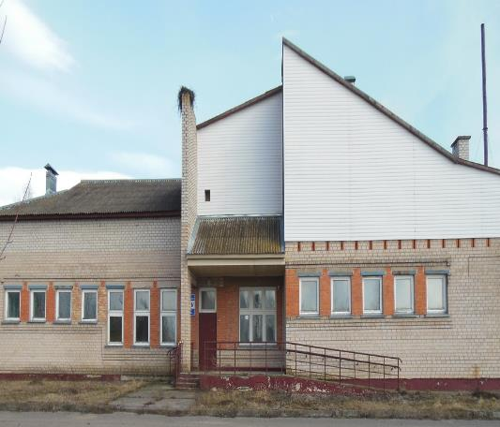
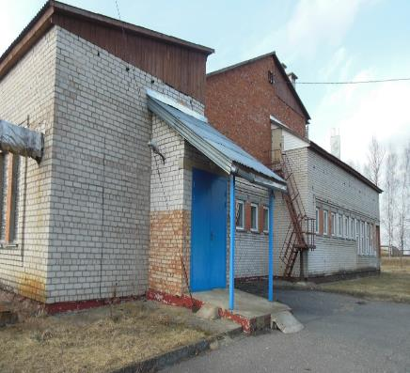
Цена продажи – начальная цена продажи с понижением на 80 процентов
составляет
98599,21
Здание банно-прачечного комбината
аг.Бильдюги, ул. Мира,20а
Год ввода в эксплуатацию – 1991
площадь – 409,7
Коммуникации: водоснабжение, канализация – централизованная система,
отопление – индивидуальный котел
балансодержатель – УКП ЖКХ
Контакты – 8(02154)41271

Slide 8
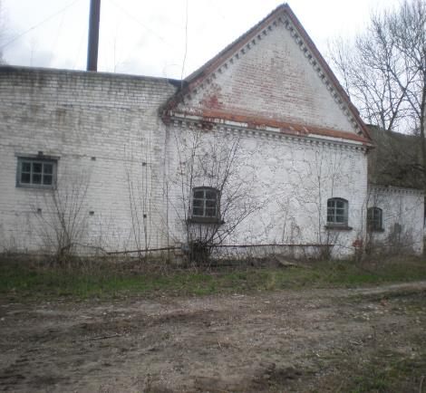
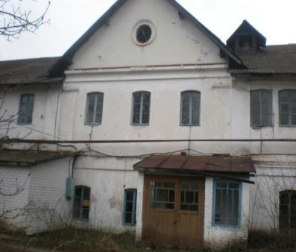
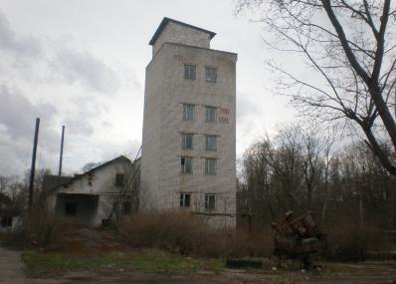
Комплекс зданий спиртзавода
(корпус спиртзавода, спиртохранилище,
цех ректификации), д.Городец
Год ввода в эксплуатацию -1984
Общая площадь – 1485,0
Коммуникации отсутствуют
Балансодержатель – КУПСХП «Городец»
Контакты: 8(02154)38149

Slide 9
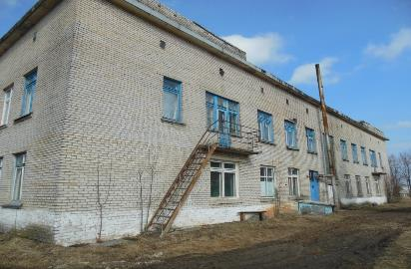
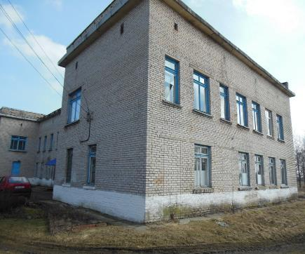
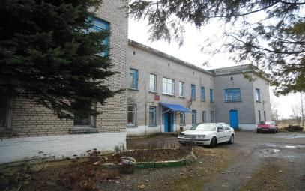
Здание хирургии-гинекологии
г.п.Шарковщиа, ул.Энгельса, 80
Год ввода в эксплуатацию - 1978
площадь - 909,6 кв.м.
Коммуникации:
Отопление- котел на твердом топливе
Холодное водоснабжение- централизованная система
Канализация – централизованная система
Электроснабжение- централизованная система
Балансодержатель – УКП ЖКХ
Контакты – 8(02154)41271
Цена продажи - начальная цена продажи с понижением
на 80 процентов составляет
54297,39 белорусских рублей
(Возможна продажа за 1 базовую величину)

